Slide 1
COLOQUIO
PRESENTA: Jorge Ivan Toledo Garcia
TESIS
Nombre del tema:
La transversalidad del análisis de riesgos, en el sector de obras públicas dentro del Plan Estatal de Desarrollo con enfoque Estratégico de Gestión Integral de Riesgos en Chiapas.
Ocozocoautla de Espinosa, Chiapas; 20 de Diciembre de 2019

Slide 2
En los planes de desarrollo, se venían planteando las necesidades de una población, sin tomar en cuenta indicadores claramente disponibles como los que se podrían encontrar en los Atlas de Riegos y Peligros, además dentro de las Estrategias para la gestión Integral de Riesgos desarrollados para el Estado de Chiapas.
La problemática principal radica en que la priorización de las obras públicas, se rige a partir de interés diversos (políticos, amistosos, económicos, personales)
Objeto de Estudio

Slide 3
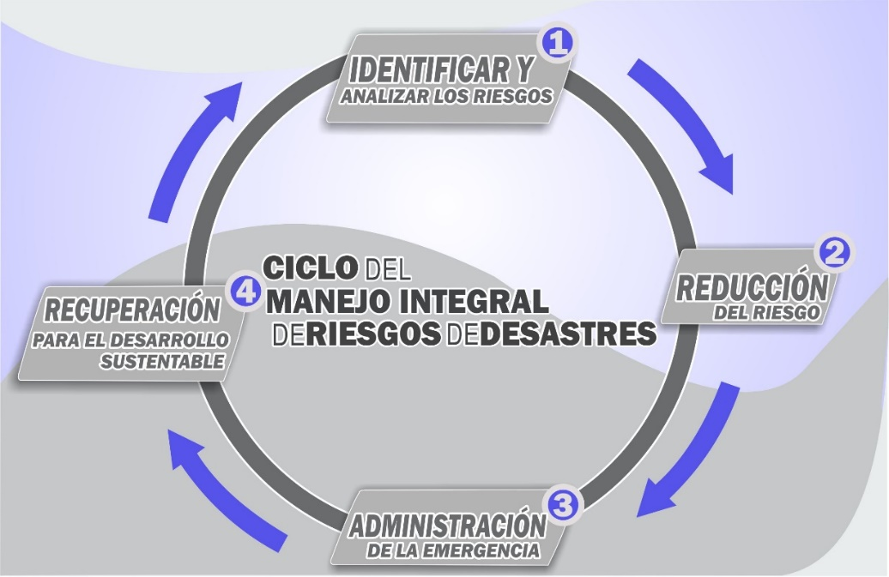
Plan Estatal de Desarrollo
Atlas de Riesgos
EGIR
Objeto de Estudio

Slide 4
Cuál es el alcance de la transversalidad del análisis de riesgos, dentro del Sector de Obra Publica del Plan Estatal de Desarrollo con enfoque Estratégico para el logro de la Gestión Integral de Riesgos en Chiapas
Plan Estatal de Desarrollo
Obra Publica
Análisis de Riesgos
Transversalidad
Planteamiento del problema

Slide 5
Nuevas perdidas
Falta de vinculación con Atlas de Riesgos
Análisis para proyectos
Malas inversiones
Visión a corto plazo periodo de Gobierno
Falta de planeación de proyectos
Soluciones provisionales
Construcción y reconstrucción del riesgo
Procesos cíclicos
Impacto socio económico
Descontento Social
Desconocimiento de herramientas
Falta de visión de la EGIR
Transversalidad
Justificación

Slide 6
Justificación
Necesidad de proyectos - obras
Falta de análisis profundo
Sin herramienta de planeación
Proyectos y obras para cumplir demanda ciudadana
Tiempos de gestión y ejecución
Impacto de desastre Natural – Socialmente construido
Afectación directa a la infraestructura
Ciclo del problema
Justificación

Slide 7
CHIAPAS
Análisis de Riesgos
Políticas publicas y acciones (Obra Publica)
Planificación de desarrollo de lo existente (Infraestructura)
Transversalidad
Mediante la siniestralidad de fenómenos perturbadores (Lo ocurrido)
Las perdidas, daños y desastres (El Impacto)
Justificación

Slide 8
Evaluar los Planes de Desarrollo recientes así como su conformación en base al análisis de riesgos dentro del Atlas de Riesgos y Peligros y a través de la Estrategias de Gestión Integral de Riegos dentro del sector de obra públicas.
Objetivo General

Slide 9
Diagnosticar los Planes Estatales de Desarrollo, de las administraciones pasadas y actual, en función de las accione concretas de construcción de obras y la identificación de riesgos.
Comparar los Planes Estatales de Desarrollo dentro de la visión e identificando el aspecto de la Gestión Integral del Riesgo.
Plantear y proponer una serie de ordenaciones y lineamientos para la integración de la Gestión de Riesgos en los planes de Desarrollo Estatales
Objetivos particulares

Slide 10
A partir de un análisis de riesgos eficaz se garantiza la implementación de la transversalidad a través del Plan Estatal de Desarrollo, que responda a las necesidades de la población mediante la utilización de herramienta tecnológicas.
Hipotesis

Slide 11
Dependiente
Independiente
Responder a las necesidades de la población.
A partir de un análisis de riesgos eficaz, se garantiza la implementación de la transversalidad, a través del Plan Estatal de Desarrollo, mediante la utilización de herramientas tecnológicas.
Variables

Slide 12
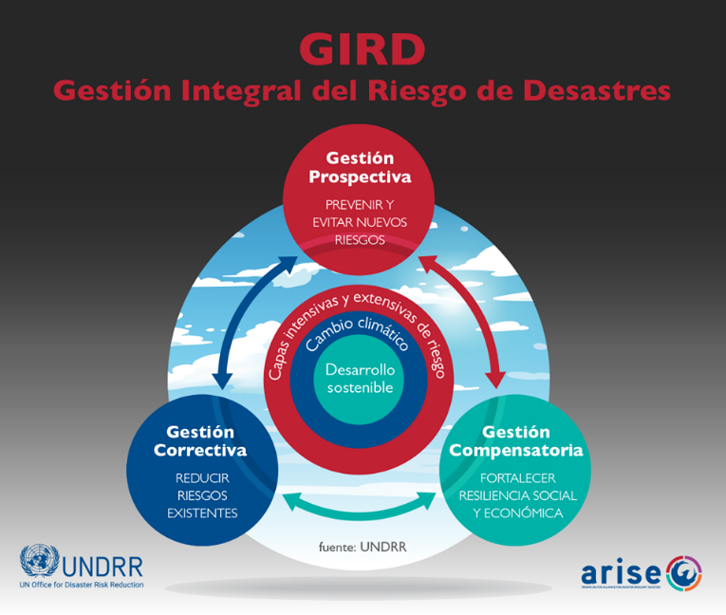
ESTADO DEL ARTE COMO ESTUDIO DEL OBJETO
Transversalidad
Análisis de Riesgos
Plan Estatal de Desarrollo
Enfoque estratégico
Gestión Integral de riesgos
Marco Teorico

Slide 13
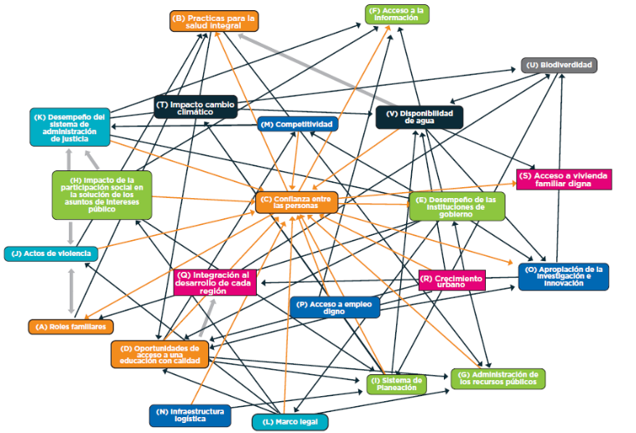
MODELO SISTÉMICO DE LOS FACTORES CRÍTICOS
Fuente:
Plan Estatal de Desarrollo 2035 Guanajuato.
Marco Referencial

Slide 14
Fuente:
Análisis de Sistemas de Gestión del Riesgo de Desastres / FAO
Marco Referencial

Slide 15
El objetivo del Plan Nacional de Infraestructura para la Competitividad (PNIC) es proveer al Estado peruano de un insumo para construir una agenda de desarrollo transparente y consensuada que permita cerrar brechas claves para el desarrollo económico y social del país. De hecho, el plan sigue una lógica sectorial y territorial que tiene impacto en el corto plazo, pero está guiado por una estrategia de largo plazo para contribuir a mejorar la productividad y la competitividad que devienen en mejores condiciones de desarrollo para el país.
Marco Referencial

Slide 16
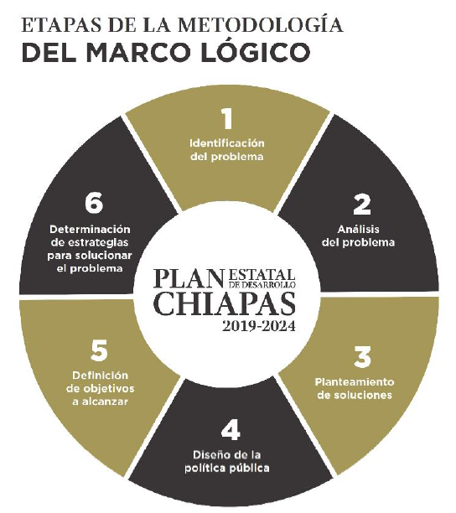
7
7.- Determinación de obras puntuales para darle solución a problemática
Obras de gran envergadura
Obras de reconstrucción
Marco Referencial

Slide 17
Paradigma epistémico
Plan Estatal de Desarrollo
Obligación por ley
Documento rector del sistema político (Objetivos, ejes, enfoques, políticas y estrategias).
Periodo
Corto Plazo: Periodo de un año.
Mediano Plazo: Periodo comprendido de uno a seis años
Largo Plazo: Periodo mayor a seis años
Marco Referencial

Slide 18
Perspectiva de investigación
Hermenéutica, que contempla Marx, para un proceso de tipo socio crítico
Wodak y Meyer
Van Dijk
Jürgen Habermas
El Análisis Crítico del Discurso (ACD) es un tipo de investigación analítica sobre el discurso, toma explícitamente partido, y espera contribuir de manera efectiva a la resistencia contra la desigualdad social; es una perspectiva, crítica, sobre la realización del saber: es de manera coloquial, un análisis del discurso efectuado ‘con una actitud’.
Estudio de los individuos en las sociedades a través de eventos históricos, económicos, psicológicos, sociales.
Estudios de la sociedad desde e individuo y la determinación del individuos para transformar la sociedad,
Metodología de la Investigación

Slide 19
Cualitativo
Interpretativo
No experimental
Exploratorio
Metodología de la Investigación

Slide 20
Herramientas y técnicas
Ficha de trabajo de un documento
Discusiones
Comparaciones
Análisis critico del discurso, dentro de los Planes Estatales de Desarrollo.
Dentro del enfoque del análisis de riesgos (Gestión integral del Riesgo),
Comparativa con el enfoque de gestión, con transversalidad y visión estratégica.
Metodología de la Investigación

Slide 21
Constitución Política de los Estado Unidos Mexicanos
Plan Estatal de Desarrollo CHIAPAS 2019-2024.
Ley de Planeación del Estado de Chiapas.
Conceptos asociados a la Gestión de Riesgos de Desastres en la planificación e inversión para el Desarrollo, Ministerio de Economía y Finanzas.
Plan Estatal de Desarrollo de Guanajuato 2035
Guía de Gestión de Riesgos de Desastres, Lima Perú - Chuquisengo, Orlando – BID.
FAO - “Análisis de Sistemas de Gestión del Riesgo de Desastres. Una Guía”. Serie sobre el medio ambiente y la gestión de los recursos naturales No. 13., Roma, Octubre de 2009.
Bravo et al., 2010.
Impacto Socioeconómico de desastres de 2000 a 2015; (CENAPRED, 2017-10-09 https://datos.gob.mx/busca/dataset/impacto-socioeconomico-de-desastres-de-2000-a-2015)
http://serv.ern.com.mx/EGIR_Chiapas.
Objetivos de Desarrollo Sostenible (ODS)
“¿Qué es la infraestructura sostenible? Un marco para orientar la sostenibilidad a lo largo del ciclo de vida del proyecto”; Banco Interamericano de Desarrollo BID Invest, Nota Técnica No. IDB-TN-01388, Mayo 2018.
Marini, 1974.
Hernández Sampieri, Roberto. Definiciones de los enfoques cuantitativos y cualitativos, sus similitudes y diferencias, en: Metodología de investigación. Editorial McGraw Hill Ed. México 2014.
Bibliografia

